Slide 1



Digital Image Manipulation Project
Presented by:
Uri Tzipin, Ran Mizrahi
Suprevisor:
Moshe Porian

Slide 2
Project’s Goals
The Problem
Image Processing algorithms such as:
Image Rotation
Zoom
Crop Image
which implemented by software are:
Slow
Heavy power consumers
Large space consumers
Implement the following algorithms using FPGA:
Full panoramic rotation: 0 to 360 degrees
Support of Zoom function
Support of Crop-Image function
Minimum image distortion

Slide 3
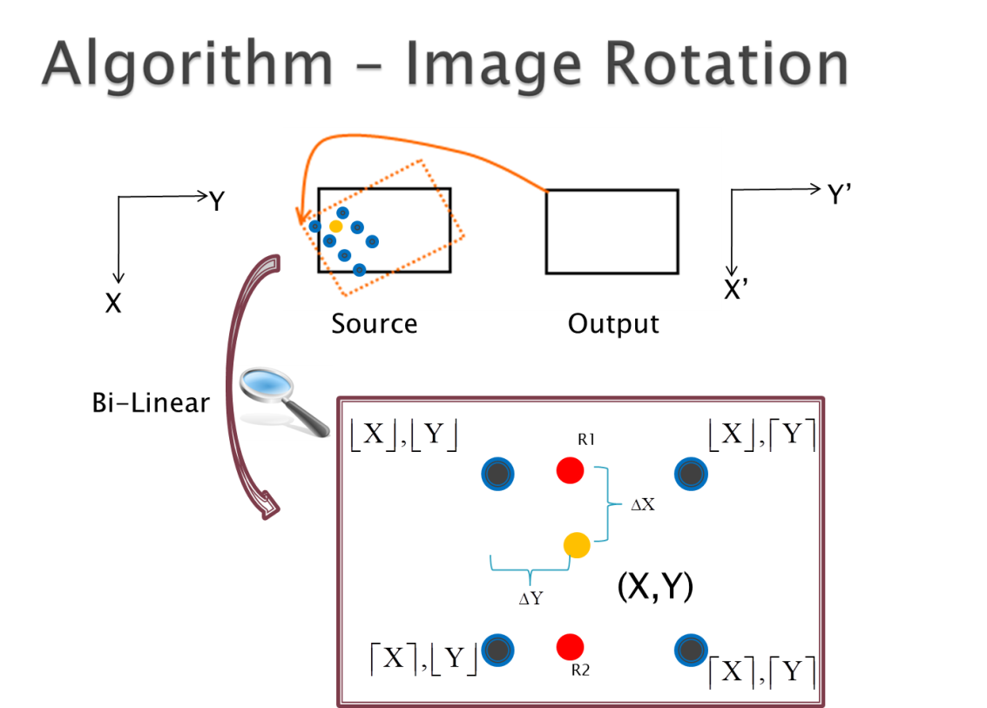
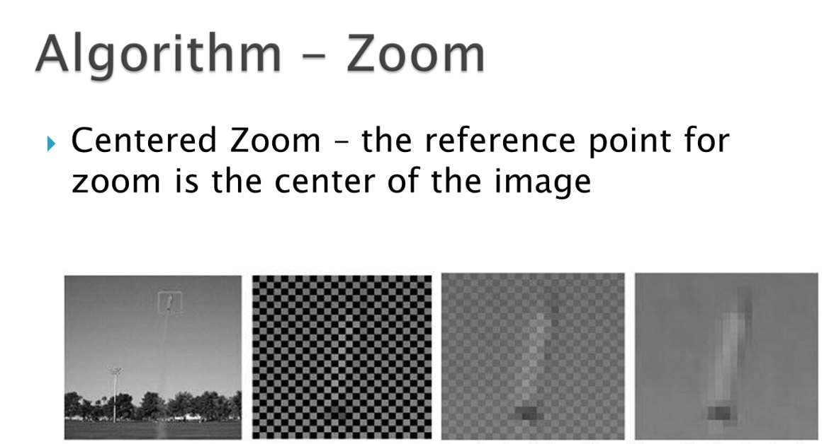
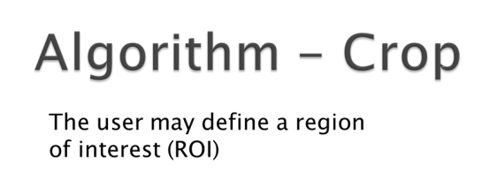

(x_start,y_start)
Input image
Notes:
Zoom – ככל הנראה ימומש עבור חזקות של 2 ז"א 2,4,8
Crop – המשתמש יתן קורדיטת עניין שמתארת את הפינה העליונה של התחום עניין
כרגע כל האלגוריתמים ממומשים בתוך החישוב של הכתובת של פיקסל השערוך,
אנחנו עדיין צריכים לבדוק אם המימוש החומרתי של הסיפור יבוצע בדיוק באותו האופן

Slide 4
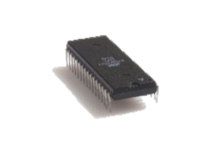
Main System
UART
RX Path
TX Path
UART
WBS
WBM
WBM
Host
(Matlab)
Wishbone
INTERCON
WBS
Memory
Management
WBS
Display
Controller
WBS
WBM
WBM
WBS
IS42S16400 SDRAM
Image Manipulation
VGA
Display
WBS
SDRAM Controller
WBM
VESA

Slide 5
Image Manipulation Block
Parameter registers- holds user parameters (angle,zoom,crop)
Address Calculator – Calculates "matrix address" of 4 pixels that are required for the bilinear-interpolation and converts the "matrix address" into a 1D SDRAM address
Bilinear Interpolator – Calculates a mean average between 4 pixels
Image Manipulation Manger – Controller for the block
Internal RAM- 1 KB
WBM/WBS- top block interfaces
Image Manipulation
WBS
Addr Calculator
Param Registers
WBM
Biliniar
TYPE
Reg
ImgMan Manger
ReadProc
WriteProc
WBM
RAM
Notes:
על מנת לסובב תמונה נדרשים 4 פקסלים מתמונת המקור.
כל פיקסל נקרא בנפרד – תחילה מחושבת הכתובת המטריצית של הפיקסל הדרוש (מתוך הארבעה)
לאחר מכן הכתובת מומרת לכתובת SDRAM (יכול להיות ששני הרכיבים יאוחדו לרכיב אחד)
לאחר מכן מתבצעת קריאה מהזכרון של ערך הפקסל,
חוזר על עצמו 4 פעמים עד אשר יש לנו ארבעה פקסלים לביצוע אינטרפולציה בי-לינארית
מבוצעת אינטרפולציה וערך הפיקסל החדש נכתב לבנק חדש בזכרון שיכיל את התמונה המסובבת

Slide 6
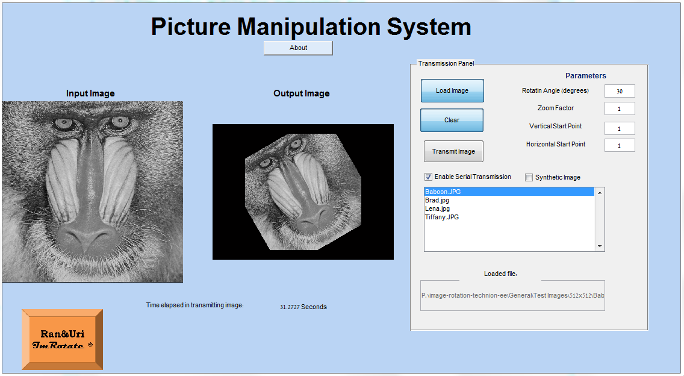
Graphical User Interface

Slide 7
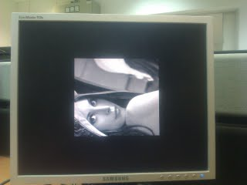
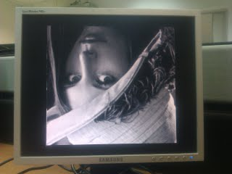
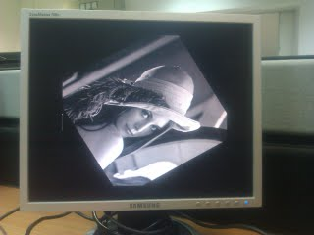
Test results
90[deg]
Zoom x1
Start Point [200,200]
180[deg]
zoom x2
Start Point [1,1]
333[deg]
zoomx1.5
Start Point [1,1]

